Slide 1
ডিজিটাল জীবনের সুরক্ষা গাইড
সাইবার নিরাপত্তা ও ব্যক্তিগত অনলাইন সুরক্ষা
সচেতনতা বৃদ্ধি, পরিচয় গোপনীয়তা রক্ষা এবং শক্তিশালী পাসওয়ার্ড তৈরির কার্যকরী কৌশল

Slide 2



মৌলিক ধারণা
সাইবার নিরাপত্তা (Cybersecurity) কি?
সিস্টেম সুরক্ষা
তথ্য গোপনীয়তা
আক্রমণ প্রতিরোধ
কম্পিউটার, মোবাইল, সার্ভার ও নেটওয়ার্ককে অবৈধ প্রবেশ থেকে মুক্ত রাখার কৌশল।
ব্যক্তিগত ও প্রাতিষ্ঠানিক ডাটা যেন চুরি বা বিকৃত না হয় তা নিশ্চিত করা।
হ্যাকারদের ডিজিটাল হামলা, ভাইরাস ও মালওয়্যার নিষ্ক্রিয় রাখার নিরাপত্তা বলয়।

Slide 3


গুরুত্ব
কেন সাইবার নিরাপত্তা অত্যন্ত জরুরী?
আর্থিক ক্ষতি রোধ
অনলাইন ব্যাংকিং ও কার্ডের তথ্য চুরি থেকে সুরক্ষা।
ব্যক্তিগত সম্মান রক্ষা
সোশ্যাল মিডিয়া অ্যাকাউন্ট হ্যাক ও ব্লাকমেইল প্রতিরোধ।
ব্ল্যাকমেইল ও প্রতারণা এড়ানো
ছবি বা ব্যক্তিগত তথ্য অন্যের হাতে পড়া থেকে রক্ষা।

Slide 4




সচেতনতা
ইন্টারনেটে কিভাবে সচেতন থাকবেন?
সন্দেহজনক লিংকে না ক্লিক করা
ভুয়া অফার চেনা
অজানা উৎস থেকে আসা মেসেজ বা ইমেইলের লিংকে ক্লিক এড়িয়ে চলুন।
ফ্রি উপহার বা লটারির প্রলোভন দেখালে তা সঙ্গে সঙ্গে বর্জন করুন।
পাবলিক ওয়াইফাই ব্যবহারে সতর্কতা
বার্তার উৎস যাচাই
ফ্রি ওয়াইফাই ব্যবহার করে ব্যাংকিং লেনদেন করা থেকে বিরত থাকুন।
পরিচিত কেউ টাকা চাইলে আগে ফোন করে নিশ্চিত হয়ে নিন।

Slide 5
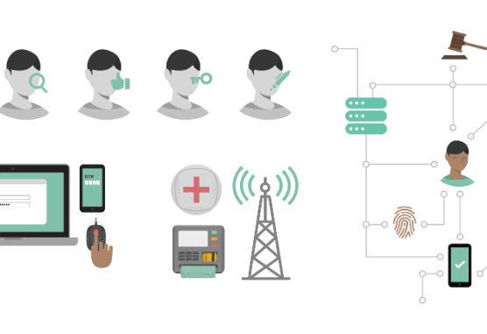
অনলাইন আইডেন্টিটি
অনলাইন পরিচিতি শক্তিশালী করার উপায়
প্রাইভেসি সেটিংস কাস্টমাইজ
সোশ্যাল মিডিয়ায় পোস্ট ও তথ্য শুধু বন্ধুদের জন্য উন্মুক্ত রাখুন।
সংবেদনশীল তথ্য গোপন রাখা
ফোন নম্বর, এনআইডি বা জন্মতারিখ জনসমক্ষে শেয়ার করবেন না।
অনলাইন উপস্থিতি সীমিত রাখা
অপ্রয়োজনীয় ওয়েবসাইট ও অ্যাপে প্রোফাইল খোলা থেকে বিরত থাকুন।

Slide 6
পাসওয়ার্ড দুর্বলতা
পাসওয়ার্ড সুরক্ষার বাস্তব চিত্র
৮১%
ডাটা ব্রিচ বা হ্যাকিং ঘটে দুর্বল ও অনুমেয় পাসওয়ার্ড ব্যবহারের জন্য
দুর্বল পাসওয়ার্ড
শক্তিশালী পাসওয়ার্ড
যেমন: 123456, password, নিজের নাম বা ফোন নম্বর।
যেমন: K#9mP!xL2@vQ — দীর্ঘ ও জটিল অক্ষরের মিশ্রণ।

Slide 7
পাসওয়ার্ড টিপস
পাসওয়ার্ড শক্তিশালী করার ৪টি প্রধান নিয়ম
১২+
A#9
১:১
3-6M
দীর্ঘ অক্ষরের দৈর্ঘ্য
বিবিধ অক্ষরের মিশ্রণ
ভিন্ন ভিন্ন পাসওয়ার্ড
নিয়মিত পরিবর্তন
কমপক্ষে ১২ থেকে ১৬ অক্ষরের পাসওয়ার্ড তৈরি করুন।
বড় হাত, ছোট হাত, সংখ্যা ও স্পেশাল ক্যারেক্টার (@,#,$) দিন।
প্রতিটি অ্যাকাউন্টের জন্য আলাদা পাসওয়ার্ড ব্যবহার করুন।
নির্দিষ্ট সময় পরপর পাসওয়ার্ড আপডেট করা বুদ্ধিমানের কাজ।

Slide 8
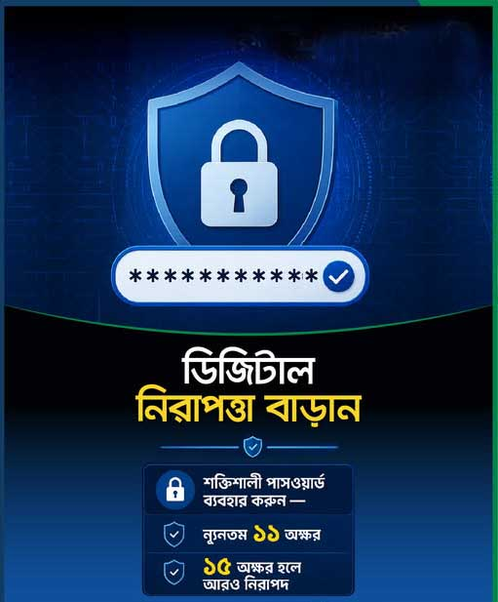
আধুনিক পদ্ধতি
পাসওয়ার্ড মনে রাখার সহজ উপায়
পাসওয়ার্ড ম্যানেজার ব্যবহার
Bitwarden বা 1Password এর মতো বিশ্বস্ত অ্যাপে সিকিউরড পাসওয়ার্ড সেভ রাখুন।
পাসফ্রেজ (Passphrase) টেকনিক
৪টি এলোমেলো শব্দ দিয়ে বড় পাসওয়ার্ড বানান (যেমন: Green#River$Coffee&Run9)।
খাতায় না লিখে রাখা
পাসওয়ার্ড নোটপ্যাড বা কাগজে লিখে জনসমক্ষে রাখা বিপজ্জনক।

Slide 9
জরুরি নিরাপত্তা স্তর
দ্বি-স্তর নিরাপত্তা (2FA / MFA) চালু করুন
ধাপ ০১
ধাপ ০২
ধাপ ০৩
সেটিংস অ্যাক্টিভেশন
মোবাইল বা অ্যাপ লিংক
দ্বিগুণ সুরক্ষা বলয়
ফেসবুক, জিমেইল বা ব্যাংকিং অ্যাপের সিকিউরিটি সেটিংসে যান।
Google Authenticator বা এসএমএস ওটিপি সেটআপ করুন।
পাসওয়ার্ড হ্যাক হলেও ওটিপি ছাড়া কেউ ঢুকতে পারবে না।

Slide 10
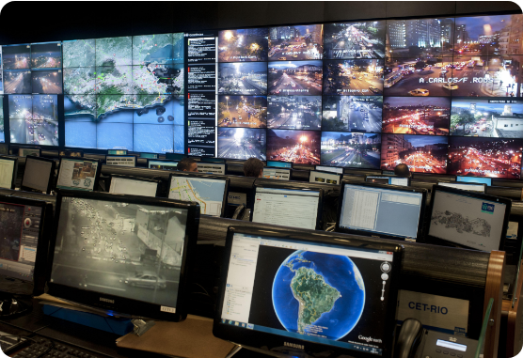
ডিভাইস সুরক্ষা
ফোন ও কম্পিউটারের নিরাপত্তা
অপারেটিং সিস্টেম আপডেট
উইন্ডোজ, অ্যান্ড্রয়েড বা আইওএস নিয়মিত অটো-আপডেট রাখুন।
অ্যান্টিভাইরাস ও ফায়ারওয়াল
ডিভাইসে রিয়েল-টাইম স্ক্যানিং সফটওয়্যার সক্রিয় রাখুন।
পাইরেটেড অ্যাপ বর্জন
ক্র্যাক সফটওয়্যার বা মড অ্যাপ ইনস্টল করা থেকে বিরত থাকুন।

Slide 11
সারসংক্ষেপ
অনলাইন সুরক্ষার গোল্ডেন চেকলিস্ট
১২+ অক্ষরের জটিল পাসওয়ার্ড ব্যবহার নিশ্চিতকরণ
সকল গুরুত্বপূর্ণ অ্যাকাউন্টে টু-ফ্যাক্টর (2FA) চালু
অজানা লিংক বা ইমেইল স্ক্যাম থেকে দূরে থাকা
সোশ্যাল মিডিয়ায় প্রাইভেসি সেটিংস কঠোর রাখা

Slide 12


সচেতনতাই সাইবার নিরাপত্তার প্রথম ও প্রধান হাতিয়ার
আপনার সামান্য ডিজিটাল সতর্কতা বাঁচিয়ে দিতে পারে বড় ধরনের বিপদ থেকে।

